Slide 1
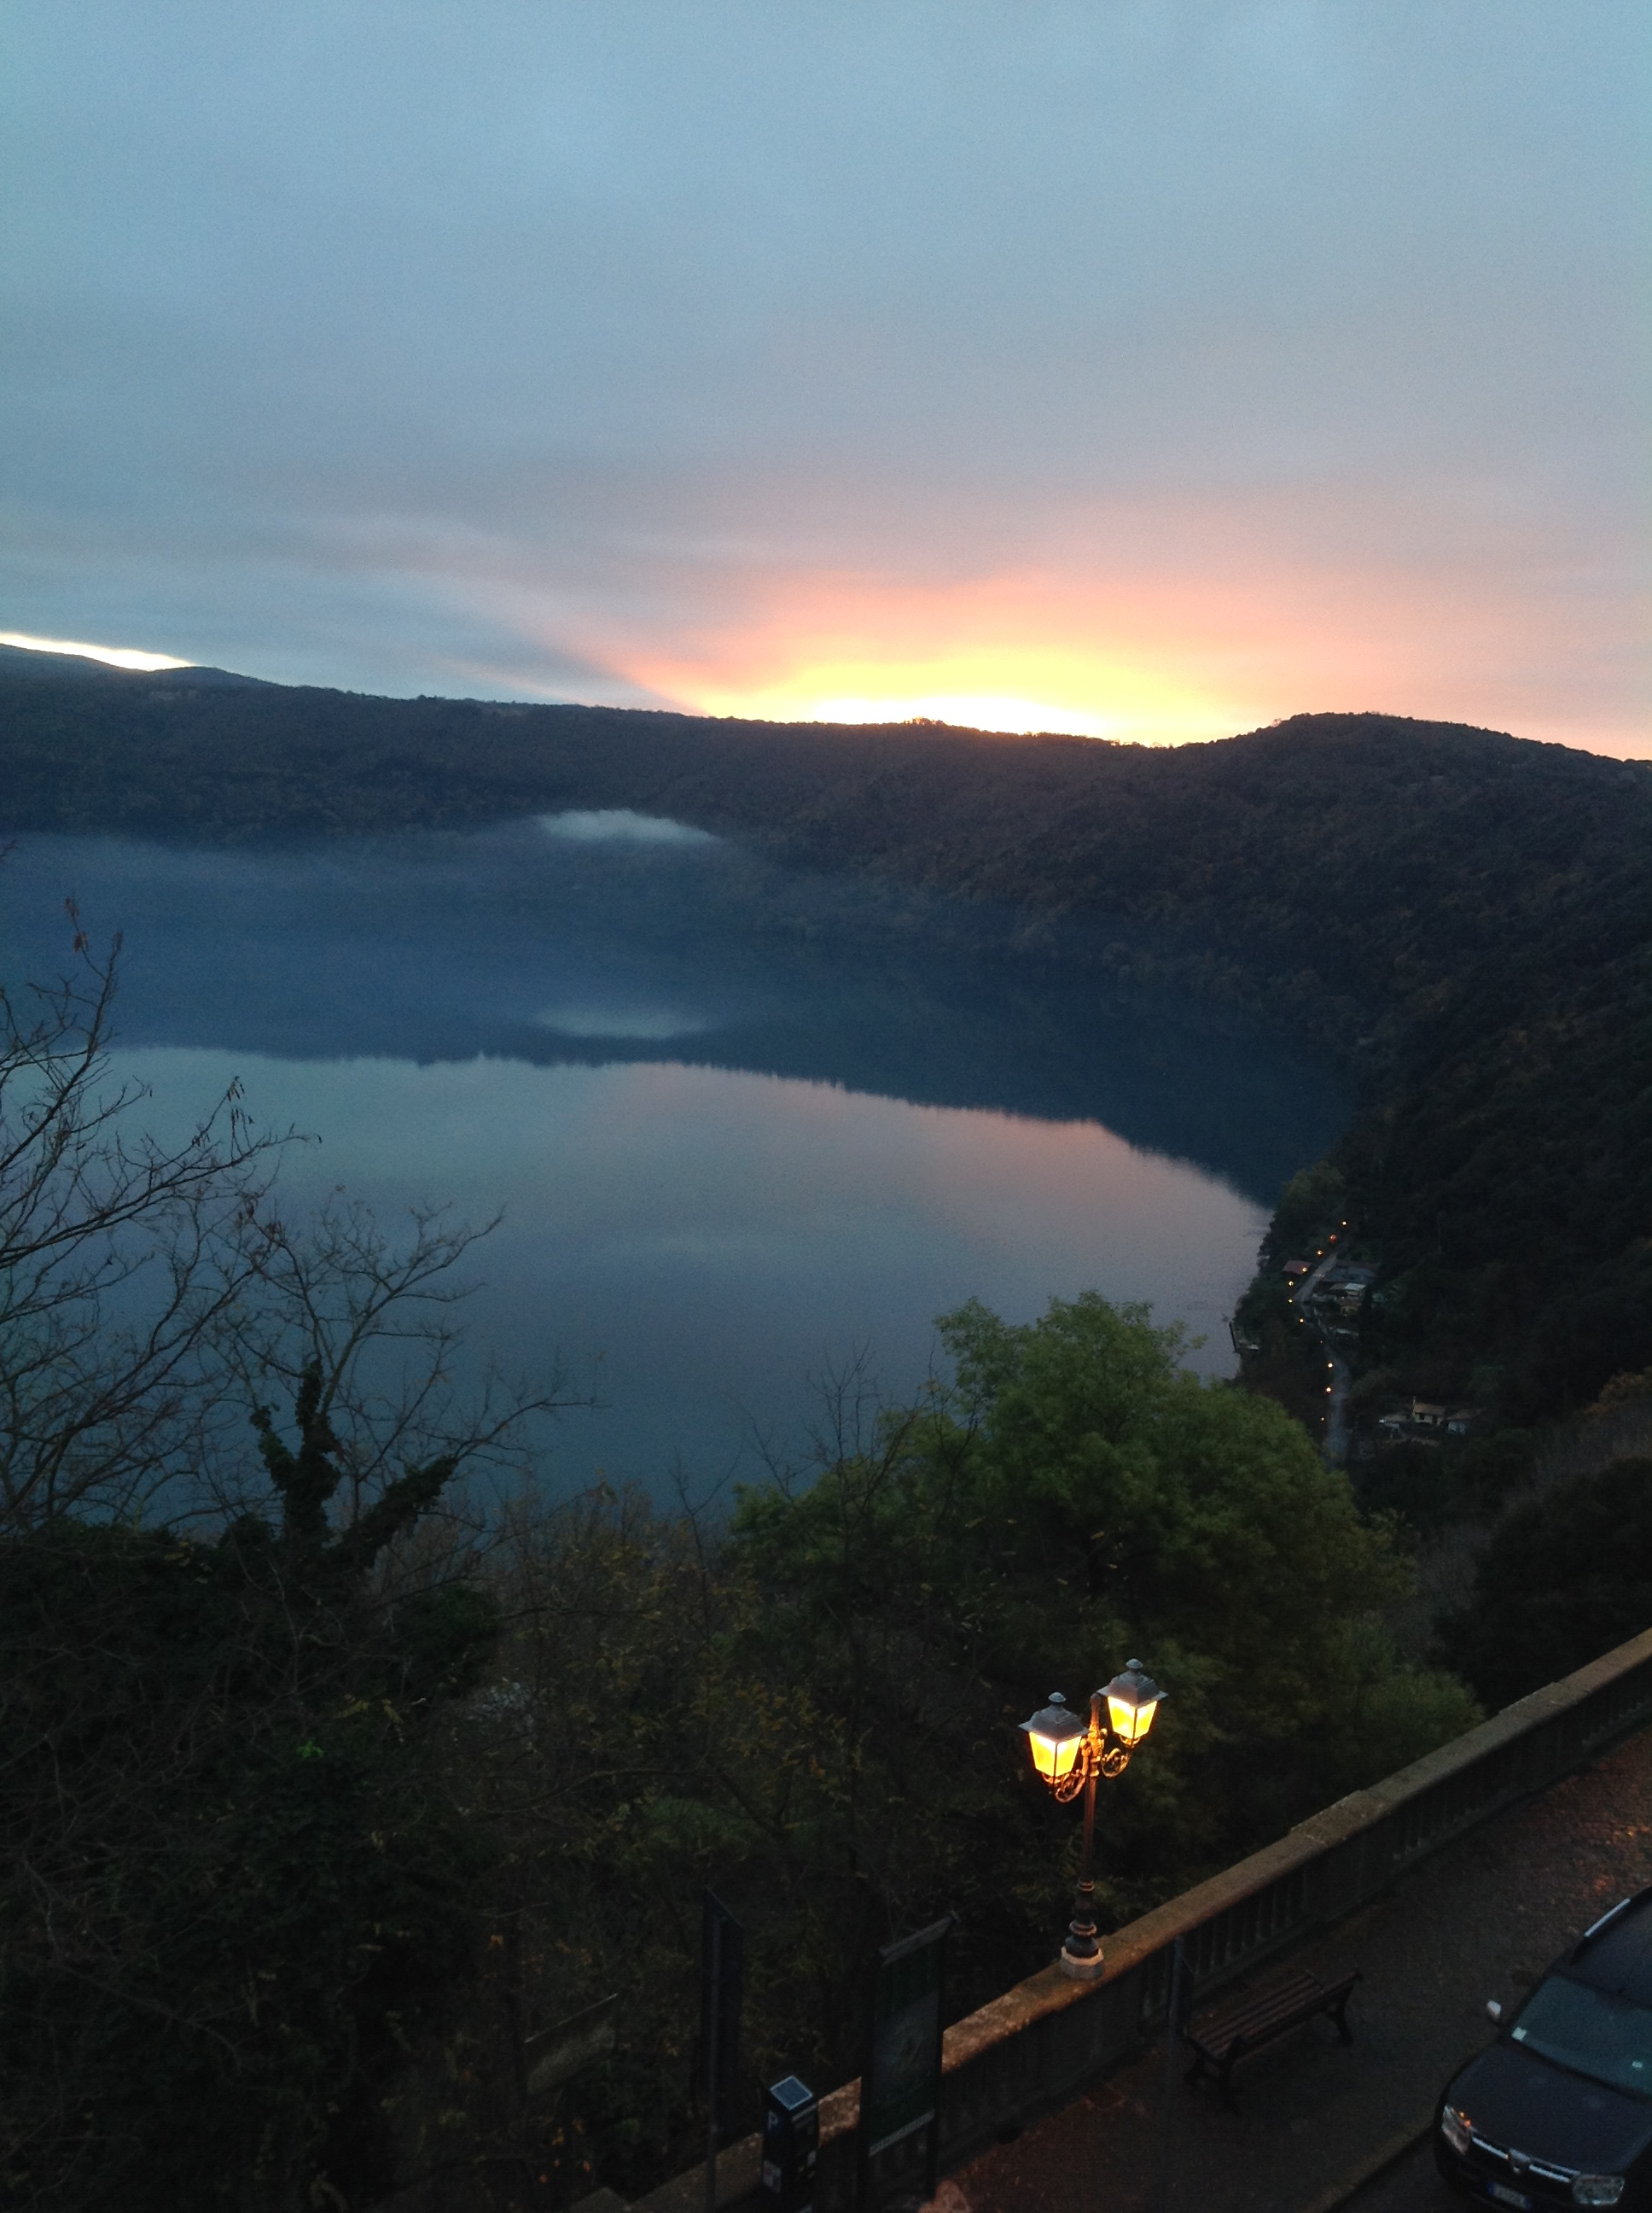
Animatore MGS

Slide 2
perché
rif.rete
come
dove
cosa
stile
Animatore MGS
x chi

Slide 3
Animatore MGS

Slide 4
x chi
Gruppo Cresime › Tirocinio
Post Cresima › Scelta
Universitari e Lavoratori › Servizio

Slide 5
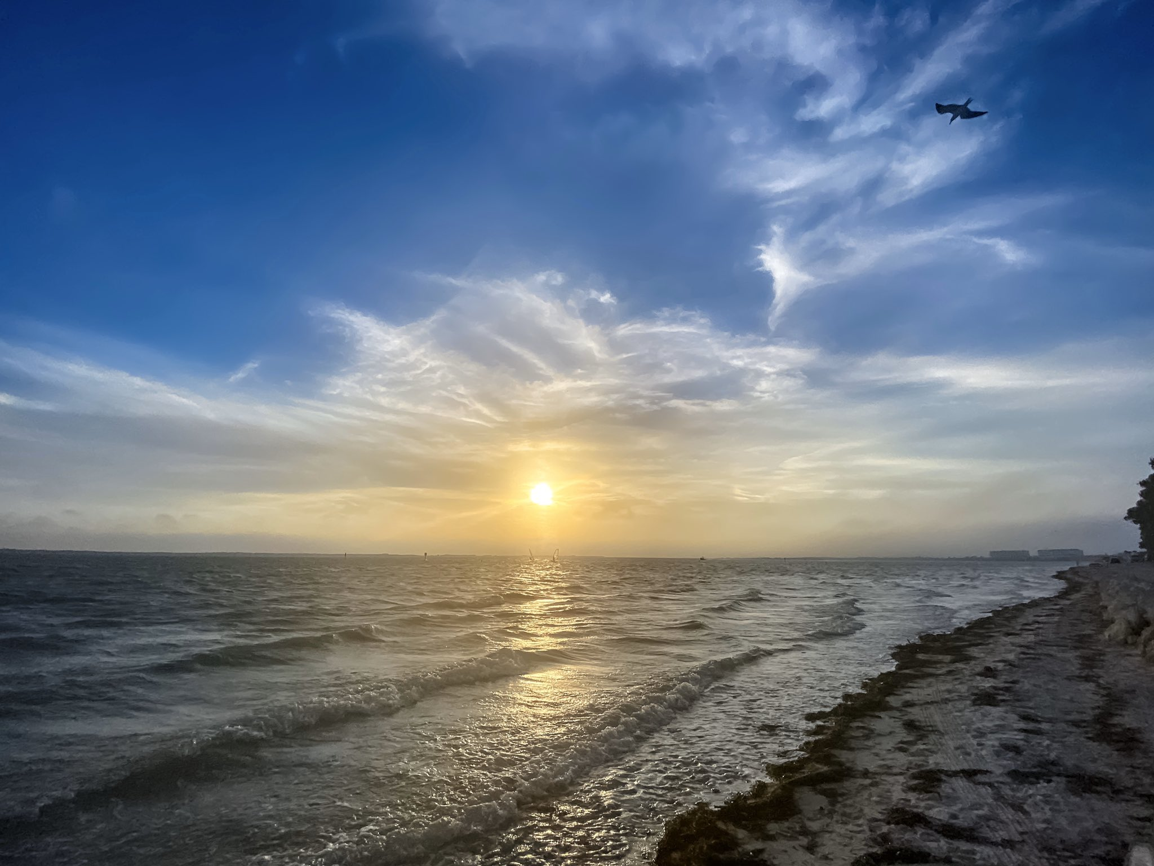
CONDIVISIONE
COLLABORAZIONE
CONDUZIONE
COSTRUZIONE
cosa

Slide 6
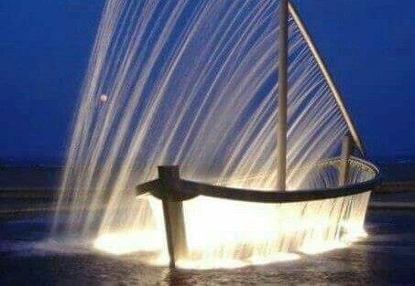
Estate Ragazzi › & Restate Ragazzi Plus
Catechismo › & o Gruppo (M&M)
Feste dell’Anno Oratoriano
Servizio Civile
dove

Slide 7
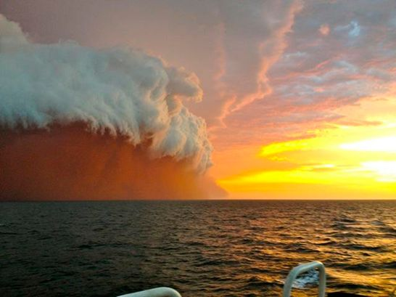
come
PRESENZA
PARTECIPAZIONE
PREPARAZIONE
PREGHIERA
PROGETTAZIONE

Slide 8
perché
Crescita Personale
Servizio Oratoriano
Dono alla Comunità › Parrocchiale › Civile

Slide 9
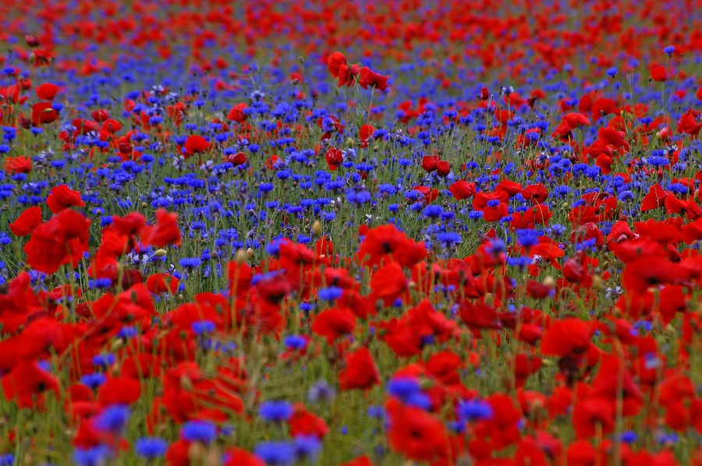
rif.rete
MGS › ICC / ITALIA
SDB
FMA & Fam. SALESIANA
CEI / Diocesi / Caritas
Quartiere

Slide 10
stile
FORMAZIONE › Tecniche / Comunicative … › Spirituale
FILM
FESTE
FUORI PORTA

Slide 11
perché
rif.rete
come
dove
cosa
stile
Animatore MGS
x chi

